Slide 1
«Учитель + Ученик = Тандем»
Проект: «Уютный дом»
Бухмиллер Е.А.,
учитель начальных классов,
Дудник Ева, ученица 3 «В» класса
МАОУ «Школа «Диалог»

Slide 2
Цель:
познакомить с приемами моделирования и конструирования.
Задачи:
Познакомить с понятиями «моделирование» и «конструирование»;
Научить выполнять разметку на листе;
Научить выполнять простой чертеж ;
Познакомить с приемами конструирования и моделирования;
Оформить макет своей комнаты.

Slide 3
Содержание курса
Название темы | Содержание
Основы технического моделирования | Знакомство с понятием «моделирование» Знакомство с изображением и значением линий на чертеже
Приемы разметки прямоугольника | Введение алгоритма последовательной разметки прямоугольных деталей. Отработка приемов на практике
Построение развертки | Отработка умения построения чертежа заданной модели
Презентация макета комнаты | Индивидуальная презентация проекта

Slide 4
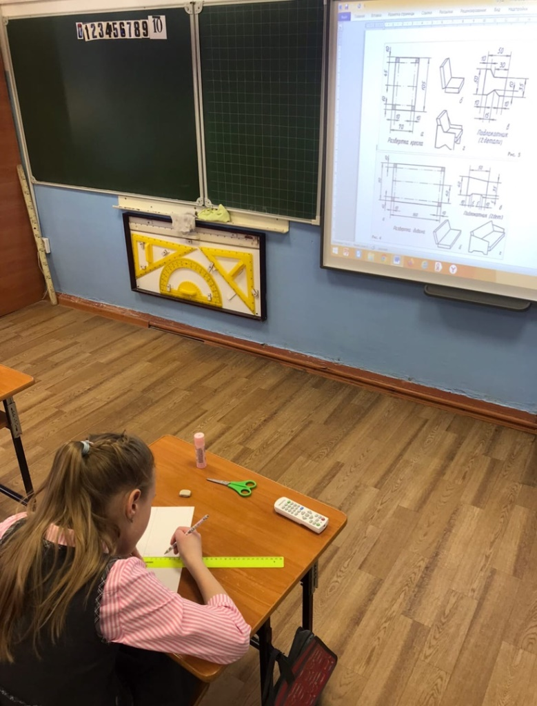
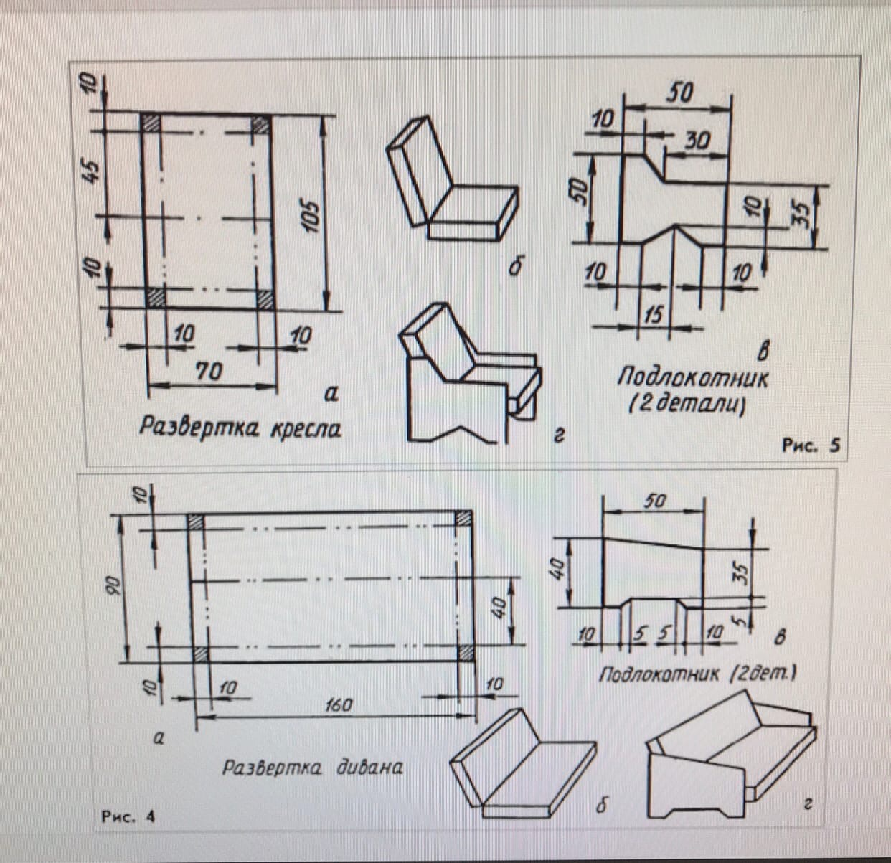
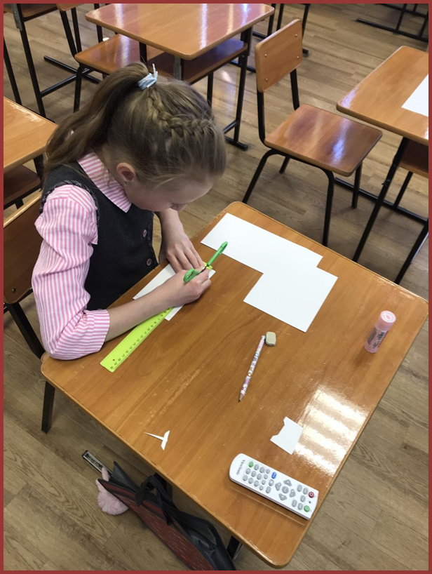
Изучаем чертёж и приступаем к работе

Slide 5
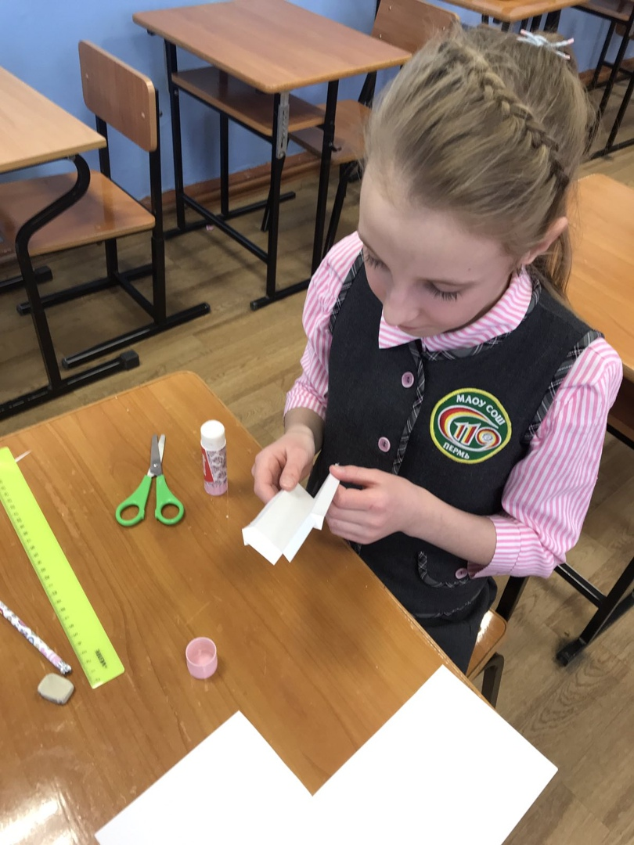
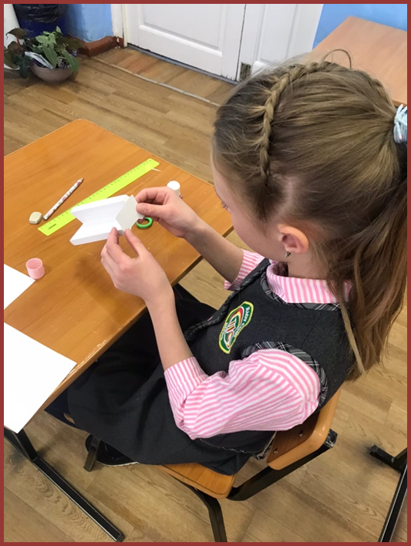
Сборка мебели

Slide 6
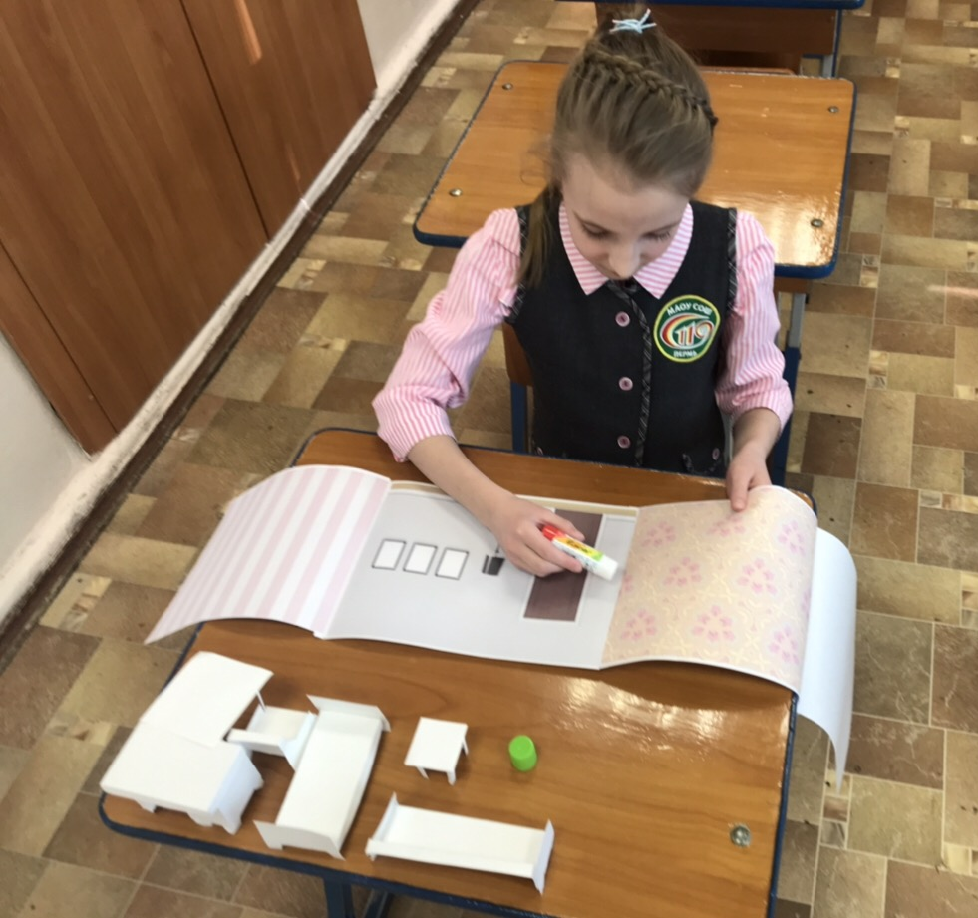
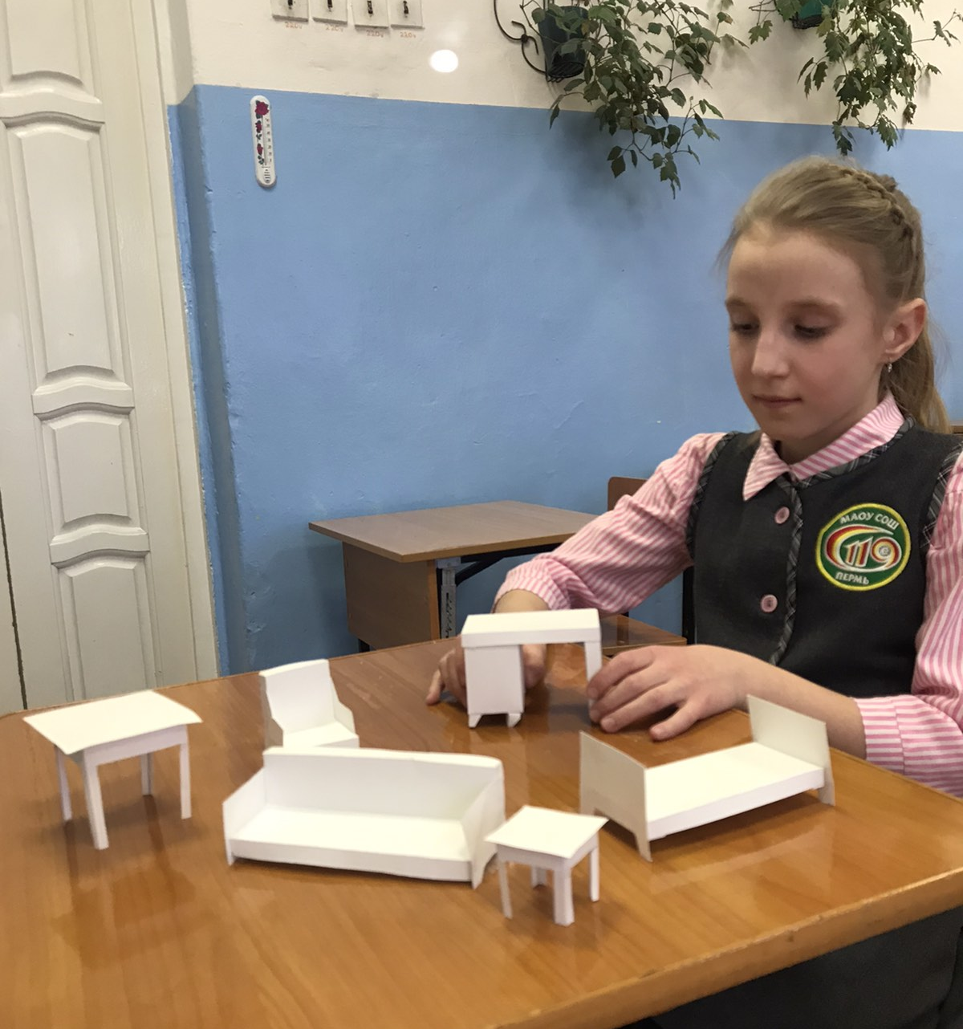
Стены и мебель готовы

Slide 7
Почувствуй себя дизайнером !

